Slide 1
Prowadzenie Systemu Jakości w Organizacji Szkolenia Personelu Technicznego realizującej Szkolenie Podstawowe
Kierownik Jakości CL PWSZ w Chełmie
mgr inż. pil. Zbigniew Smutek

Slide 2
SYSTEM JAKOŚCI
Podstawowym zadaniem systemu jakości w Organizacji Szkolenia Personelu Technicznego powinno być przeprowadzanie obserwacji konkretnego zadania, działania lub dokumentu, celem sprawdzenia, czy w trakcie realizowania pełnego szkolenia podstawowego, i/lub szkolenia modułowego przestrzegane są opracowane procedury szkolenia, egzaminowania i czy uzyskiwany jest wymagany poziom wyszkolenia.

Slide 3
SYSTEM JAKOŚCI
Organizacja Szkolenia Personelu Technicznego wg przepisów Part 147 powinna prowadzić swoją działalność w sposób zapewniający zgodność procedur, metod działania i posiadanych zasobów z wymaganiami obowiązujących przepisów lotniczych – krajowych (wytycznych Prezesa ULC, rozporządzeń MIiB) i Europejskich (rozporządzeń Komisji (UE)).
Podstawowym celem OSPT powinno być uzyskanie w procesie szkolenia podstawowego, jak najwyższego poziomu przygotowania uczestników szkolenia do uzyskania uprawnień obsługi SP – licencji mechanika obsługi Part 66.

Slide 4
SYSTEM JAKOŚCI
Sposobami zapewniającymi osiągnięcie tego celu są:
zaangażowanie kierownictwa Organizacji (osób nominowanych) w proces szkolenia i jego nadzorowanie;
uświadomienie personelu Organizacji (wykładowców, egzaminatorów i instruktorów) w zakresie utrzymania jak najwyższych standardów nauczania i egzaminowania;
ciągłe doskonalenie procesu szkolenia, dla uzyskiwania coraz to wyższego poziomu szkolenia i przygotowania szkolonych;
weryfikacja procesu nauczania i egzaminowania poprzez audyty i inspekcje jakości.

Slide 5
WEWNĘTRZNY PLAN AUDYTÓW
Kierownik Jakości przygotowuje wewnętrzny Plan audytów obejmujący wszystkie obszary działalności Organizacji, ze szczególnym zwróceniem uwagi na wybrane dziedziny szkolenia podstawowego.
Plan Audytów obejmuje inspekcje i audyty, jakie mają zostać przeprowadzone w danym roku kalendarzowym. Wszystkie obszary działalności Organizacji muszą zostać ocenione minimum 1 raz na 12 miesięcy.
Audyty prowadzone są w oparciu o zatwierdzone procedury i zlecane przez Kierownika Jakości, który przeprowadza analizę poprzednich raportów z audytów, arkuszy zaleceń z oceny zapewnienia jakości oraz innych wskaźników i obserwowanych tendencji.

Slide 6
WEWNĘTRZNY PLAN AUDYTÓW
Roczny Plan audytów nie obejmuje audytów doraźnych, które muszą być wykonywane w konsekwencji powstających zmian w obszarze przepisów oraz innych regulacjach i wymaganiach stawianych przez nadzór lotniczy, oraz w wyniku znacznych zmian w zakresie wykonywanych usług i dokumentacji.
Termin audytów doraźnych ustala Kierownik Jakości po konsultacji z Kierownikiem Odpowiedzialnym.
Terminy i częstotliwość audytów mogą ulegać zmianie.
Kierownik Jakości prowadzi rejestr audytów i przechowuje dokumentację z przeprowadzonych audytów.

Slide 7
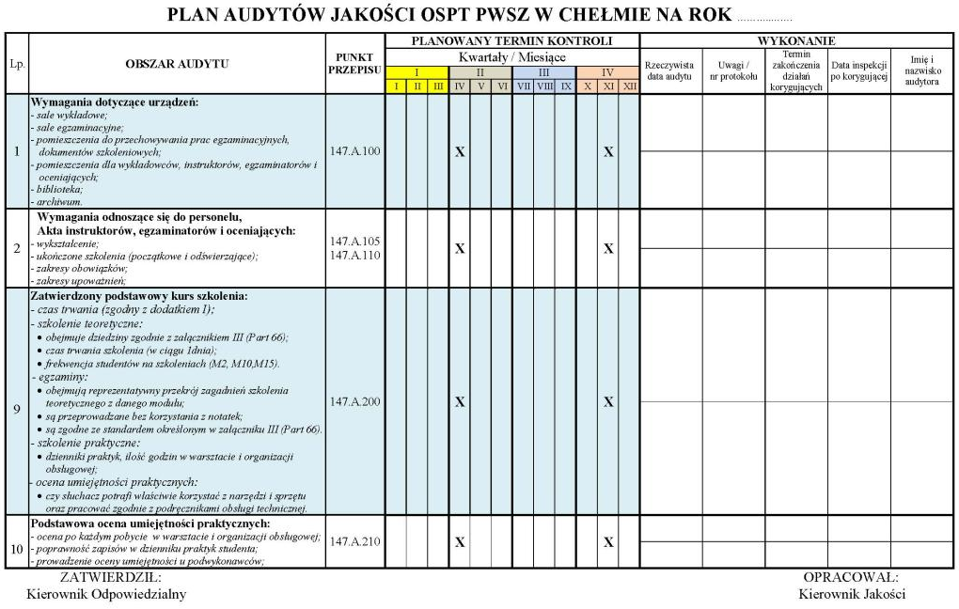
WEWNĘTRZNY PLAN AUDYTÓW

Slide 8
AUDYT
Przygotowanie audytu.
Zgodnie z Planem audytów lub na polecenie Kierownika Odpowiedzialnego, Kierownik Jakości rozpoczyna procedurę audytu lub inspekcji jakości poprzez wystawienie „Zlecenia-raportu z audytu”.
W „Zleceniu – raporcie” określa zakres audytu, termin wykonania i audytora wiodącego oraz skład ewentualnego zespołu audytującego.
Audytor wiodący opracowuje pismo wstępne, zawierające wstępny program audytu i wysyła je do kierownika danego obszaru (kierowników jednostek zaangażowanych), najpóźniej na tydzień przed planowanym spotkaniem otwierającym.
Audytor wiodący (wyznaczony audytor przy współudziale drugiego audytora) opracowuje pytania do listy kontrolnej audytu.

Slide 9
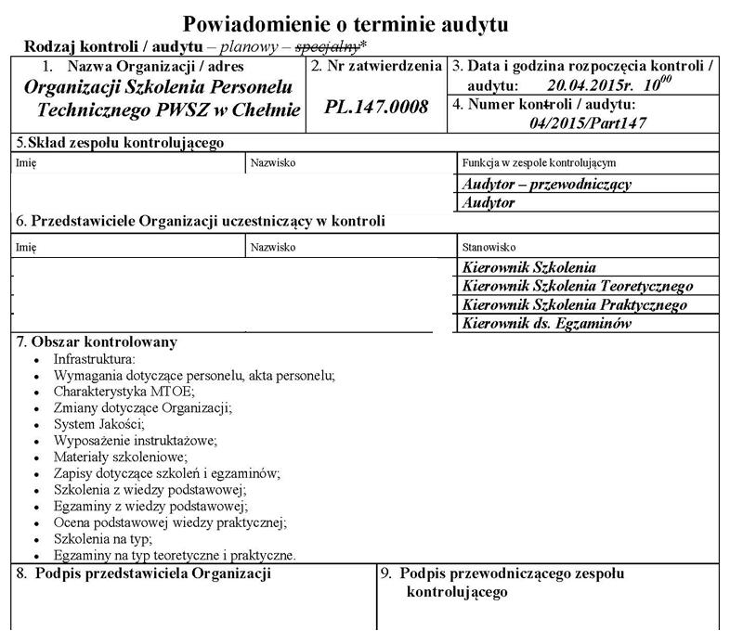

Slide 10
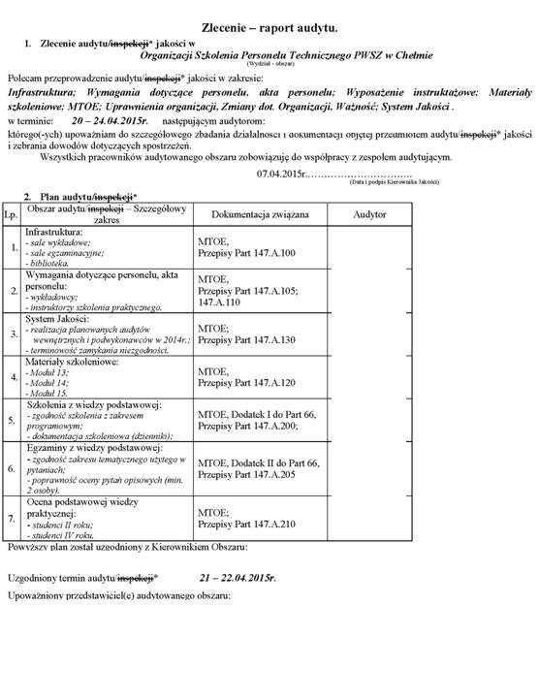

Slide 11
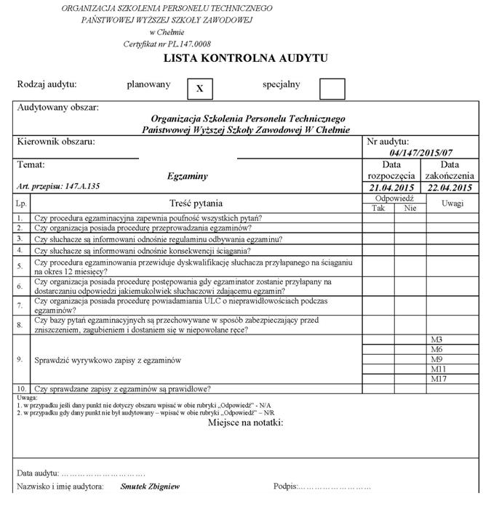

Slide 12
AUDYT
Spotkanie otwierające.
W trakcie spotkania otwierającego audytor przedstawia plan i zakres audytu, niezbędne materiały i dokumenty, które będą podlegały kontroli poprawności zapisów i weryfikacja przestrzegania zapisanych procedur.
Fakt spotkania otwierającego odnotowany jest przez audytora w „Raporcie z audytu/inspekcji jakości”.

Slide 13
AUDYT
Audytor przeprowadza badanie audytowanego obszaru i zbiera obiektywne dowody zgodności zapisów i/lub odstępstwa od nich, poprzez:
wywiady lub dyskusje z personelem;
przegląd dokumentów normatywnych Organizacji (MTOE, programy szkoleń, materiały szkoleniowe);
badanie dokumentacji ze szkoleń i egzaminów, dzienniczki zapisów z praktyk;
obserwację realizacji procesu-czynności (szkolenie, egzamin);
rejestrację obserwacji.
Przebieg audytu i ocenę zgodności z wymaganiami, audytor (zespół audytujący) notuje w formularzu listy kontrolnej.

Slide 14
AUDYT
Audyt szkoleń.
W przypadku audytu szkolenia z pojedynczego modułu, audytor ustala sposób oraz czas trwania audytu biorąc pod uwagę ustalony programem czas trwania szkolenia, przy czym czas trwania audytu nie może być krótszy niż 2 godziny lekcyjne.
W przypadku audytu kursu (szkolenia podstawowego) na określoną kategorię licencji, audytowi poddawane są co najmniej 3 przedmioty (moduły), w tym 2 przedmioty specjalistyczne (moduły 7 i od 10 do 17), zgodnie z zasadami określonymi dla szkolenia z pojedynczego modułu.

Slide 15
AUDYT
Zaleca się, aby wybrane 3 przedmioty (w tym 2 przedmioty specjalistyczne) w ramach kursu (szkolenia podstawowego) do określonej kategorii licencji w określonej grupie słuchaczy, poddane zostały audytowi/inspekcji w 100%, szczególnie pod względem obecności na zajęciach. Przedmioty te powinny zostać uwzględnione w Planie audytów.

Slide 16
AUDYT
W trakcie audytowania szkolenia należy zwrócić uwagę na:
prowadzenie zajęć przez uprawnionych wykładowców lub instruktorów (zgodnie z MTOE),
obecność studentów na szkoleniu, zgodną z zapisami w dzienniku,
zgodność tematyczną treści nauczania z programami szczegółowymi przedmiotów (modułów przedmiotowych),
zgodność zajęć z planem kursu,
dostępność materiałów szkoleniowych,
właściwe przygotowanie sal wykładowych i sprzętu,
zgodność procesu nauczania z zatwierdzeniem MTO,
prawidłowe prowadzenie i przechowywanie dokumentacji szkoleniowej.

Slide 17
AUDYT
Audyt egzaminu.
W przypadku audytu egzaminu z pojedynczego modułu, audytor ustala sposób oraz czas trwania audytu.
W przypadku audytu egzaminów z kursu (szkolenia podstawowego) na określoną kategorię licencji, audytowi poddawane są egzaminy z co najmniej 3 przedmiotów (modułów), w tym z 2 przedmiotów specjalistycznych (moduły 7 i od 10 do 17).
Audytor uczestniczy w egzaminie z przedmiotu/przedmiotów specjalistycznych (modułów) od wskazówek organizacyjnych do zakończenia egzaminu.

Slide 18
AUDYT
W trakcie audytowania egzaminów należy zwrócić uwagę na:
zabezpieczenie pytań egzaminacyjnych,
wskazówki organizacyjne egzaminatora dotyczące egzaminu,
poinformowaniu zdających przez egzaminatora o konsekwencjach ściągania,
zgodność terminu(-ów) egzaminu (-ów) z planem szkolenia,
możliwość korzystania z materiałów dodatkowych określonych przez egzaminatora, niezbędnych do przeprowadzenia egzaminu,
właściwe przygotowanie sali egzaminacyjnej i sprzętu,
prawidłowe przygotowanie i wypełnienie dokumentacji egzaminacyjnej.

Slide 19
AUDYT
Dokumentowanie audytu.
Ustalenia z audytu, wnioski oraz raporty muszą odzwierciedlać działania audytowe zgodnie z prawdą. Przeszkody napotkane podczas audytu oraz nierozstrzygnięte lub rozbieżne opinie pomiędzy audytorem a audytowanym należy odnotować w raporcie.
Dokładnie opisać fakty (co wykryto, gdzie i na jakiej podstawie).
Określić dlaczego to jest niezgodność (podać obiektywne dowody z audytu).
Zaszeregować niezgodność wobec przepisu, Charakterystyki MTOE, procedury lub innego dokumentu.
Określić wagę niezgodności.
Zasugerować działania korygujące.
Stosować właściwą terminologię.

Slide 20
AUDYT
Audytor wiodący dokumentuje spostrzeżenia i wnioski z audytu/inspekcji jakości, oraz gdy wystąpią niezgodności, wystawia raport niezgodności (NCR) oraz formularz działań korygujących, oddzielnie dla każdej niezgodności.
Gdy tylko niezgodność z określonym wymaganiem jest stwierdzona, należy to udokumentować. Zapis ten może być po prostu odniesieniem do przepisu (zapisów wewnętrznych) i odpowiedniego jej punktu.
Najważniejszą częścią dokumentowania niezgodności jest odpowiednie sformułowanie niezgodności – zrozumiałe dla Organizacji.
Sformułowanie niezgodności wyznacza kierunek analizy przyczyny, korekcji i działań korygujących Organizacji i dlatego powinno być precyzyjne.

Slide 21
AUDYT
Dowód z audytu powinien być udokumentowany i dostatecznie uszczegółowiony, aby audytowana Organizacja mogła ustalić i dokładnie potwierdzić to, co audytor zaobserwował.
Następnym krokiem, który audytor powinien zrobić jest identyfikacja i zapisanie odpowiedniego wymagania, które nie zostało spełnione.
Należy pamiętać, że niezgodność jest niespełnieniem wymagania, więc jeśli audytor nie może zidentyfikować wymagania, nie może zapisać niezgodności.
Wymagania mogą pochodzić z wielu źródeł – mogą być wyszczególnione w systemie zarządzania Organizacji (zapisy wewnętrzne), w stosowanych przepisach i rozporządzeniach, lub pochodzić od klientów Organizacji.

Slide 22
AUDYT
Niezgodność – niespełnienie wymagania – czyli niespełnienie potrzeby lub oczekiwania, które zostało ustalone, przyjęte lub jest obowiązkowe.
Korekcja – działania mające na celu wyeliminowanie wykrytej niezgodności lub innej niepożądanej sytuacji.
Działania korygujące – działania w celu wyeliminowania przyczyny wykrytej niezgodności lub innej niepożądanej sytuacji.
Działania zapobiegawcze – działania w celu wyeliminowania przyczyny potencjalnej niezgodności (potencjalna niezgodność to zagrożenie, które w przyszłości może skutkować niezgodnością) lub innej potencjalnej sytuacji niepożądanej.

Slide 23
AUDYT
NIE JEST CELEM AUDYTU ZNALEZIENIE NIEZGODNOŚCI – CO CZĘSTO SIĘ PRZYPISUJE NIESŁUSZNIE AUDYTOROWI.
Niezgodność to tylko swoisty "efekt wynikowy" badania systemu, procedur i działania Organizacji.
Jeżeli nie ma dowodu odstępstwa – nie ma niezgodności.
Jeżeli jest dowód – musi być udokumentowany jako niezgodność, zamiast łagodzenia go przy pomocy innej klasyfikacji (np. „spostrzeżenia”, „możliwości do doskonalenia”, „zalecenia”, itd).
W dłuższym czasie, ani Organizacja, ani jej klienci (uczestnicy szkoleń) lub jednostka certyfikująca, nie odniosą korzyści dzięki zastosowaniu złagodzonej klasyfikacji, gdyż grozi to nadaniem niższej rangi działaniom korygującym, co w konsekwencji nie wyeliminuje w przyszłości powstania zagrożenia (niezgodności).

Slide 24
AUDYT
Spotkanie zamykające.
Audytor (zespół audytujący) wraz z kierownikiem audytowanego obszaru (osobami ich reprezentującymi) oraz kierownikami jednostek zaangażowanych, kończą właściwy audyt spotkaniem zamykającym.
Fakt spotkania zamykającego odnotowywany jest przez audytora wiodącego.
Na spotkaniu tym, audytor przedstawia wszystkie spostrzeżenia (to znaczy niezgodności małej wagi niewymagające udokumentowanych działań korygujących) oraz stwierdzone niezgodności, które wymagają wprowadzenia udokumentowanych działań korygujących.
Niezgodności są omawiane bardziej szczegółowo, aby zostały zrozumiane oraz zaakceptowane przez personel audytowany, co potwierdzane jest podpisem Kierownika lub przedstawiciela audytowanego obszaru w karcie niezgodności.

Slide 25
AUDYT
W trakcie spotkania należy ustalić również „Harmonogram działań korygujących”, z określeniem osób odpowiedzialnych za ich wykonanie oraz wypisać niezgodność w formularzu zbiorczego „Raportu z audytu” wraz z zaleceniami do realizacji.
Spotkanie zamykające kończy się złożeniem podpisów na zbiorczym „Raporcie z audytu” przez kierownika audytowanego obszaru (osobę upoważnioną przez niego) oraz audytora (zespół audytujący).
Kopię zbiorczego „Raportu z audytu” oraz „Formularz działań korygujących” wraz z „Harmonogramem działań korygujących” otrzymują zainteresowani kierownicy.
Kopię zbiorczego „Raportu z audytu” otrzymuje również Kierownik Odpowiedzialny.

Slide 26
AUDYT
Audytor (audytor wiodący) składa zakończony „Raport z audytu” łącznie z „Listą Kontrolną” oraz „ Formularzem działań korygujących” Kierownikowi Jakości.
Dalsze postępowanie objęte jest procedurą nadzorowania usunięcia niezgodności.

Slide 27
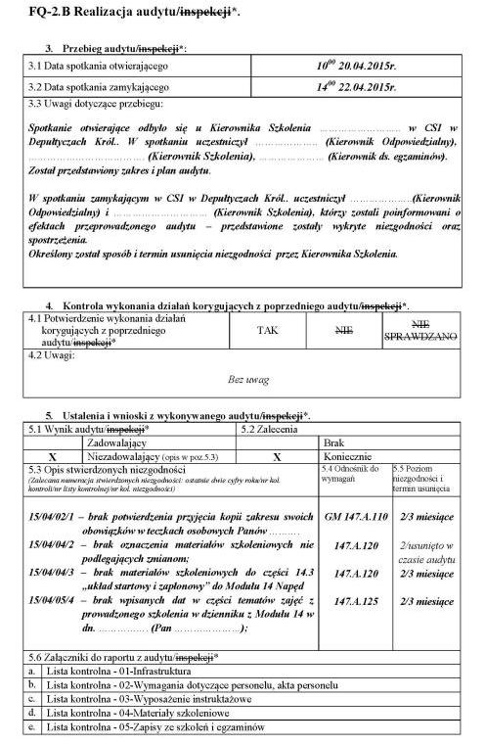

Slide 28
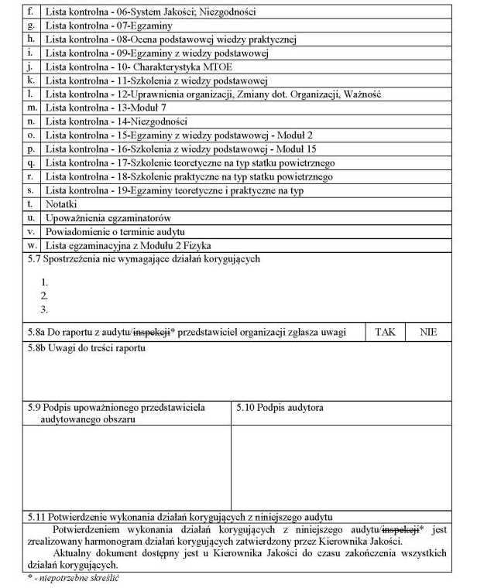

Slide 29
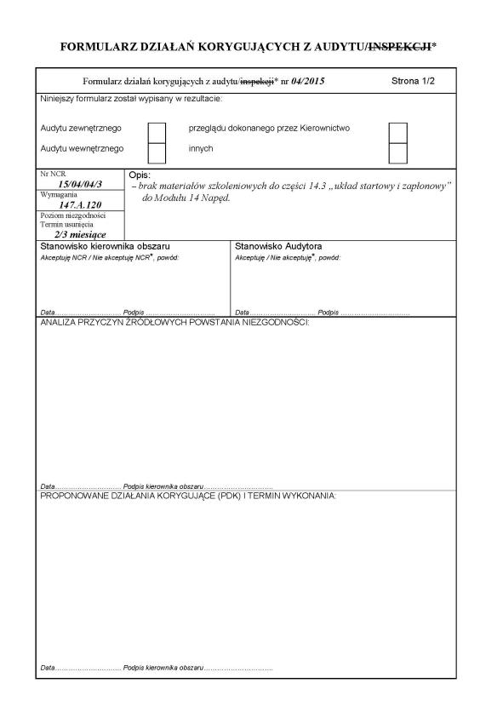

Slide 30
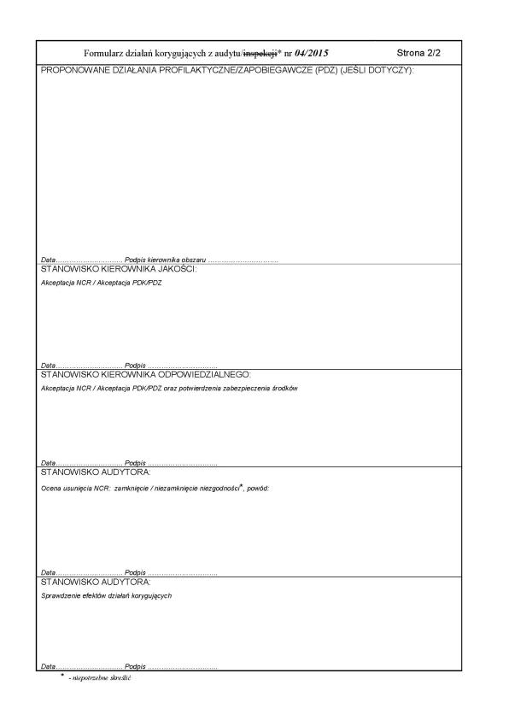

Slide 31
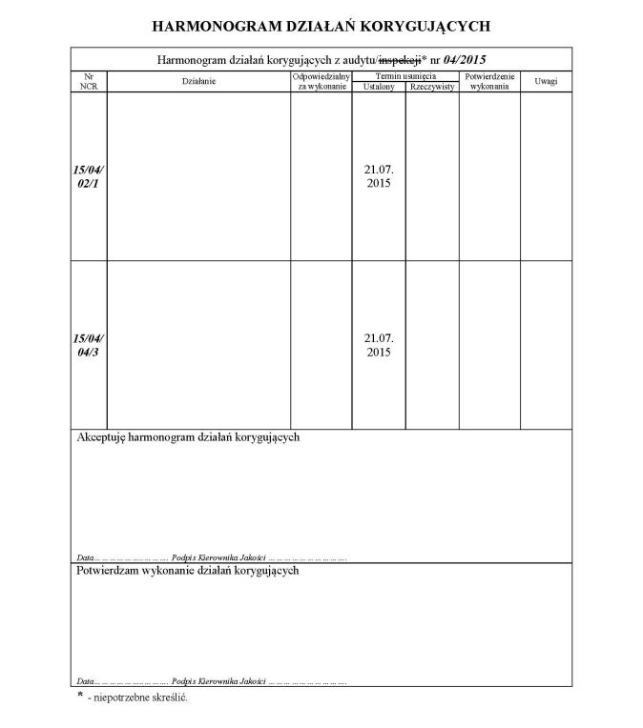

Slide 32
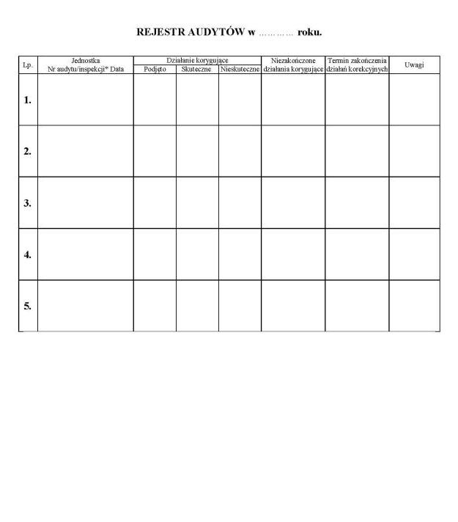

Slide 33
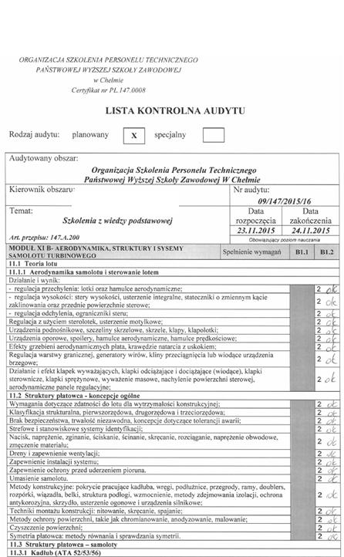

Slide 34
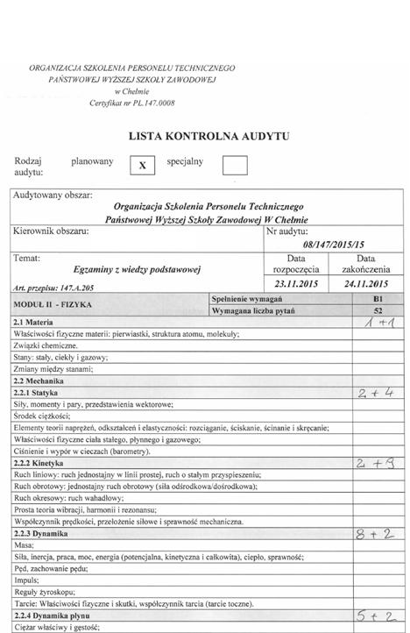
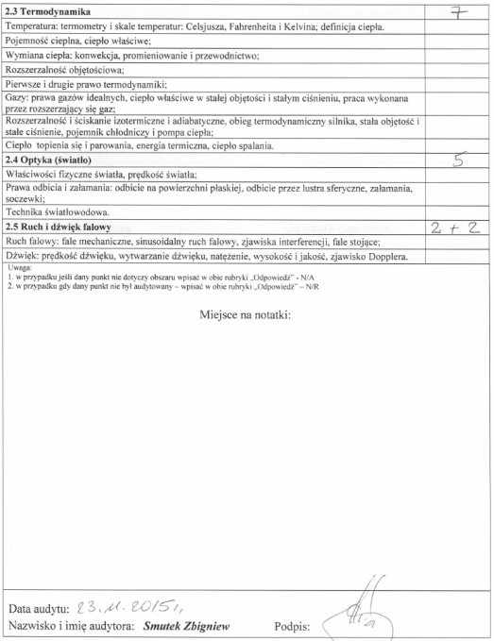

Slide 35
DZIAŁANIA KORYGUJĄCE
Działania poaudytowe.
Działania poaudytowe to głównie realizacja działań korygujących dla wykrytych niezgodności podczas audytu wewnętrznego.
Nie jest rolą audytora nadzorować lub tym bardziej ustalać sposobu, jak niezgodność usuwać.
Nadzór nad terminowym i poprawnym usuwaniem niezgodności spoczywa na Kierowniku Jakości.
Sam proces działań naprawczych należy do obowiązków kierownika obszaru, w którym je wykryto.
Zasady usuwania niezgodności określają procedury działań korygujących, które są zapisane w Charakterystyce MTOE Organizacji.

Slide 36
DZIAŁANIA KORYGUJĄCE
Kierownik Jakości Organizacji musi:
Zweryfikować, czy działanie naprawcze jest realizowane przez osobę z kierownictwa obszaru, odpowiedzialną za problem niezgodności;
Zweryfikować, czy działanie naprawcze uwzględnia elementy omówione w „Harmonogramie działań korygujących”;
Monitorować wdrożenie i całkowite zrealizowanie działania naprawczego;
Przedstawić Kierownikowi Odpowiedzialnemu niezależną opinię o proponowanym działaniu naprawczym, jego wdrożeniu i realizacji;
Stwierdzić skuteczność podjętego działania naprawczego poprzez proces analizy jego skutków.

Slide 37
DZIAŁANIA KORYGUJĄCE
Po wykonaniu wszystkich działań korygujących dotyczących niezgodności wykrytych w czasie audytu/inspekcji, należy przekazać Kierownikowi Jakości informację o zrealizowaniu działań korygujących i usunięciu niezgodności, w formie papierowej lub elektronicznej nie później niż trzy dni przed upływem terminu usunięcia niezgodności.
Do pisma powinny być załączone dowody usunięcia niezgodności (jeśli dotyczy).
Zgłoszenie usunięcia niezgodności podpisuje odpowiedni kierownik audytowanego obszaru lub osoba odpowiedzialna.

Slide 38
DZIAŁANIA KORYGUJĄCE
Skuteczność wprowadzonych działań korygujących i/lub zapobiegawczych powinna być dodatkowo oceniona podczas następnego audytu danego obszaru lub natychmiast po zgłoszeniu usunięcia niezgodności w formie skróconego audytu potwierdzającego – decyzję podejmuje Kierownik Jakości.
Warunkiem terminu weryfikacji usunięcia niezgodności jest jej poziom oraz bezpośredni wpływ na prowadzone szkolenia i/lub egzaminowanie.
Audyt, po otrzymaniu zgłoszenia usunięcia niezgodności wykonany jest na wniosek Kierownika Jakości, który otwiera nowy „Raport z audytu” na dokonanie skróconego audytu potwierdzającego skuteczność działań korygujących.

Slide 39
DZIAŁANIA KORYGUJĄCE
Ocena działań korygujących.
Skrócony audyt potwierdzający ogranicza się jedynie do sprawdzenia skuteczności wprowadzonych działań korygujących (bez spotkania otwierającego i zamykającego).
Audytor sprawdza realizację działań korygujących i zapobiegawczych, ocenia czy działania te skutecznie usunęły stwierdzone niezgodności, a podjęte działania zapobiegawcze w sposób realny zapewniają wyeliminowanie powstawania takiej samej/podobnej niezgodności w przyszłości.

Slide 40
DZIAŁANIA KORYGUJĄCE
Sprawdzenie działań korygujących polega między innymi na:
przeglądzie danych opisujących podjęcie działań korygujących (dokumenty, pisma, korespondencja, informacje);
próbkowaniu z zakresu działań korygujących w trakcie kolejnego planowego audytu w tym obszarze;
wyjaśnieniu wątpliwości i niejasności w przypadku nieodpowiednich i/lub nieskutecznych działań korygujących;
wykonaniu audytu sprawdzającego (reaudytu) – w przypadku wystąpienia wielu niezgodności średnich i/lub niezgodności dużych.

Slide 41
DZIAŁANIA KORYGUJĄCE
Audytor (audytor wiodący) przeprowadza skrócony audyt potwierdzający. Po jego zakończeniu i stwierdzeniu skuteczności działań naprawczych, audytor nie wykazuje konieczności podejmowania działań korygujących.
Informacja ta wprowadzana jest do ewidencji stanu realizacji działań korygujących w „Harmonogramie działań korygujących” oraz do „Rejestru audytów”.
Fakt usunięcia niezgodności odnotowywany jest także przez audytora w zbiorczym „Raporcie z audytu”.
Po upewnieniu się że niezgodności zostały usunięte, a procedury zapobiegawcze wdrożone, Kierownik Jakości informuje Kierownika Odpowiedzialnego o zakończeniu działań korygujących.

Slide 42
ZAMKNIĘCIE AUDYTU
Zamknięcie audytu jakości.
Zamknięcie audytu jest możliwe po spełnieniu następujących warunków:
otrzymanie informacji o przeprowadzeniu działań korygujących z audytowanego obszaru, w stosunku do wszystkich stwierdzonych niezgodności,
pozytywna ocena przeprowadzonych działań korygujących,
pozytywna ocena zaplanowanych działań zapobiegawczych,
zaktualizowanie zapisów z audytu w „Raporcie z audytu” przez audytora.
Informacje o braku możliwości zamknięcia audytu w oznaczonym terminie, zgłaszane są każdorazowo Kierownikowi Odpowiedzialnemu i stanowią dane wejściowe do „Przeglądu systemu zarządzania jakością”.

Slide 43
ARCHIWIZACJA ZAPISÓW
Kierownik Jakości odpowiedzialny jest za archiwizację zapisów dotyczących systemu jakości i ich przechowywanie przez czas nieokreślony.
Kierownik Jakości archiwizuje plany audytów jakości Organizacji i podwykonawców, rejestry audytów, dokumentację wykonanych audytów w postaci „Teczek systemu jakości za rok …” .
Archiwizowane dokumenty pogrupowane powinny być w teczki, oznaczone jednoznacznym numerem i przechowywane w archiwum w zamykanej szafie, do której dostęp powinni mieć tylko osoby uprawnione – Kierownik Odpowiedzialny, Kierownik Jakości, Kierownik Szkolenia, Kierownik ds. Egzaminów.

Slide 44
ARCHIWIZACJA ZAPISÓW
Dodatkowo, dostęp do archiwizowanych dokumentów mogą mieć osoby upoważnione na piśmie przez Kierownika Odpowiedzialnego, w celu dokonania czynności kontrolnych (np. audytorzy wewnętrzni, audytorzy Nadzoru Lotniczego, itp.).
Teczka z dokumentami z wykonanych audytów powinna zawierać:
Raport z audytu,
Listy kontrolne audytu,
Harmonogram działań korygujących,
Formularz działań korygujących,
inne dokumenty związane ze sprawą (np. notatki, oświadczenia, kserokopie dokumentów, itd.).

Slide 45
Dziękuję za uwagę.
Życzę miłego dnia.

